Slide 1
Analisa Deskriptif
BY SLIDESGO
Twitter Data
Tweet
Rahmat Gunawan – DSC 1
2022

Slide 2
TABLE OF CONTENTS
01
02
BACKGROUND
ANALYTIC PROCESS
03
04
RESULT & INSIGHT
SUMMARY
BY SLIDESGO
2022

Slide 3
01
BACKGROUND &
BY SLIDESGO
OBJECTIVE
2022

Slide 4
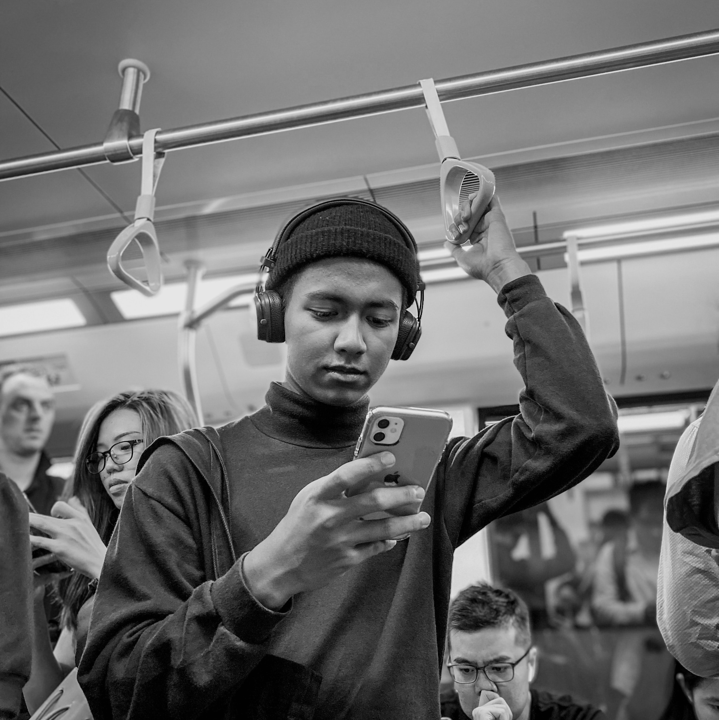
Background
BY SLIDESGO
Menurut Statista, 18,45 juta masyarakat Indonesia adalah pengguna Sosial Media Twitter. Ini menempatkan Indonesia dalam posisi 5 besar di dunia.
Penggunaan sosial media tidak jarang ditemani kemunculan kata-kata kasar atau ujaran kebencian (Davidson et al., 2017). Faktor yang sering dijadikan dasar kebencian antara lain suku, agama, disabilitas, gender, dan orientasi seksual.
Kata-kata tersebut dapat menyebabkan terjadinya kesalahpahaman bahkan konflik, antar individu maupun kelompok. Selain itu, anak-anak bisa saja terpapar bahasa yang tidak pantas untuk umur mereka saat bersosial media (Komnas HAM, 2015; Chen et al., 2012)
Oleh karena itu perlu adanya kategorisasi lebih lanjut sehingga dapat menjadi pertimbangan perbaharuan sistem filter di Twitter sesuai jenisnya untuk mengantisipasi terjadinya dampak buruk seperti yang sudah disebutkan sebelumnya.
2022

Slide 5
Objective
OBJECTIVE
Menganalisa Data Tweet Netizen (Descriptive Analysis)
I
III
III
BY SLIDESGO
Menghitung total kata kasar & ujaran kebencian yang muncul
Menghitung jenis ujaran kebencian yang paling sering muncul
Membandingkan proporsi kategori ujaran kebencian dengan total
2022

Slide 6
02
ANALYTIC PROCESS
BY SLIDESGO
2022

Slide 7
Research Flow
PROBLEM IDENTIFICATION
DATA COLLECTING
API CONSTRUCTION
DATA ANALYSIS & INSIGHT
DATA CLEANING
BY SLIDESGO
Dijelaskan di bagian Background
Data tweet netizen (data,csv) bersumber dari link berikut
API dikonstruksi menggunakan Python & Flask
Analisis data
(Metode Statistik Deskriptif)
Manipulasi data (berupa pembersihan teks dari url, simbol, RT, dan sejenisnya) menggunakan regex via API
2022

Slide 8
03
RESULT & INSIGHT
BY SLIDESGO
2022

Slide 9
Descriptive Analytics
01
02
05
03
06
04
BY SLIDESGO
5043 tweet dari Total Tweet berisi kata-kata kasar
Twitter
10.1% menyinggung Suku/Ras
06
Total Tweet
=
13170
Total Ujaran Kebencian
= 5561
64.2% Total Ujaran
Kebencian menarget
Individu
5.8% terkait Fisik
35.7% menarget Kelompok
5.5% mengenai Gender
14.2% bertajuk Agama
Terdapat 67.2% Ujaran kebencian kategori lainnya
06
Data
2022

Slide 10
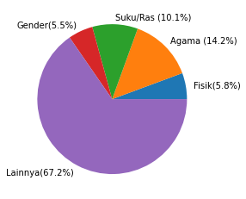
Grafik Proporsi Jenis Ujaran Kebencian
BY SLIDESGO
2022

Slide 11
04
SUMMARY
BY SLIDESGO
2022

Slide 12
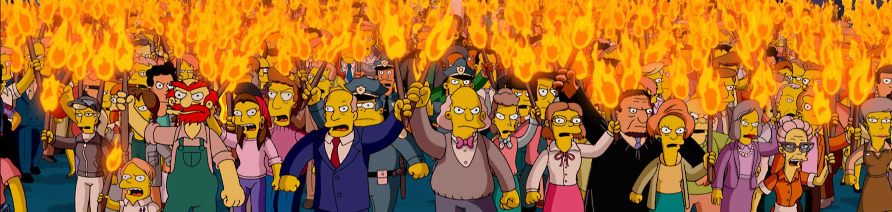
ANALISA DESKRIPTIF TWITTER TWEET DATA
BY SLIDESGO
Ujaran kebencian lebih sering muncul dibandingkan kata kasar
Ujaran kebencian lebih sering ditujukan ke individu,
Ujaran kebencian yang paling sedikit muncul adalah mengenai gender sedang yang paling sering termasuk ke dalam kategori lainnya (other)
2022

Slide 13
Reference & Resource
BY SLIDESGO
Komnas HAM. 2015. Buku Saku Penanganan Ujaran Kebencian (Hate Speech). Komisi Nasional Hak Asasi Manusia, Jakarta.
Ying Chen, Yilu Zhou, Sencun Zhu, and Heng Xu. 2012. Detecting offensive language in social media to protect adolescent online safety. In Proceedings of the 2012 ASE/IEEE International Conference on Social Computing and 2012 ASE/IEEE International Conference on Privacy, Security, Risk and Trust, SOCIALCOM-PASSAT ’12, pages 71– 80, Washington, DC, USA. IEEE Computer Society
Thomas Davidson, Dana Warmsley, Michael W. Macy, and Ingmar Weber. 2017. Automated hate speech detection and the problem of offensive language. In International AAAI Conference on Web and Social Media (ICWSM), pages 512–515
Datasets
https://www.kaggle.com/datasets/ilhamfp31/indonesian-abusive-and-hate-speech-twitter-text
2022

